Slide 1
Faculté des Sciences Ben M'Sick — Université Hassan II de Casablanca
Master IA — Projet Final
Infrastructure DevOps
CI/CD · Kubernetes · Monitoring
AWS EC2
Terraform
Ansible
Docker
K3s
GitHub Actions
Abderrahman Elainous
Sami Ajebli - Mohammed el fouissi
Encadrants : Pr. Faouzia Benabbou
Département de Mathématiques et Informatique | Année 2025–2026

Slide 2
Sommaire
01
Vue d'ensemble & Architecture
05
Orchestration — Kubernetes
Objectifs, outils choisis et justification
Déploiement, service, démo auto-guérison
02
Infrastructure — Terraform
06
Pipeline CI/CD — GitHub Actions
VPC AWS, instances EC2, groupes de sécurité
Test → build → push → déploiement
03
Configuration — Ansible
07
Conclusion
Docker, K3s, mémoire swap automatisée
Résultats, difficultés, améliorations futures
04
Application — Flask + Docker
API REST, Dockerfile, tests pytest

Slide 3
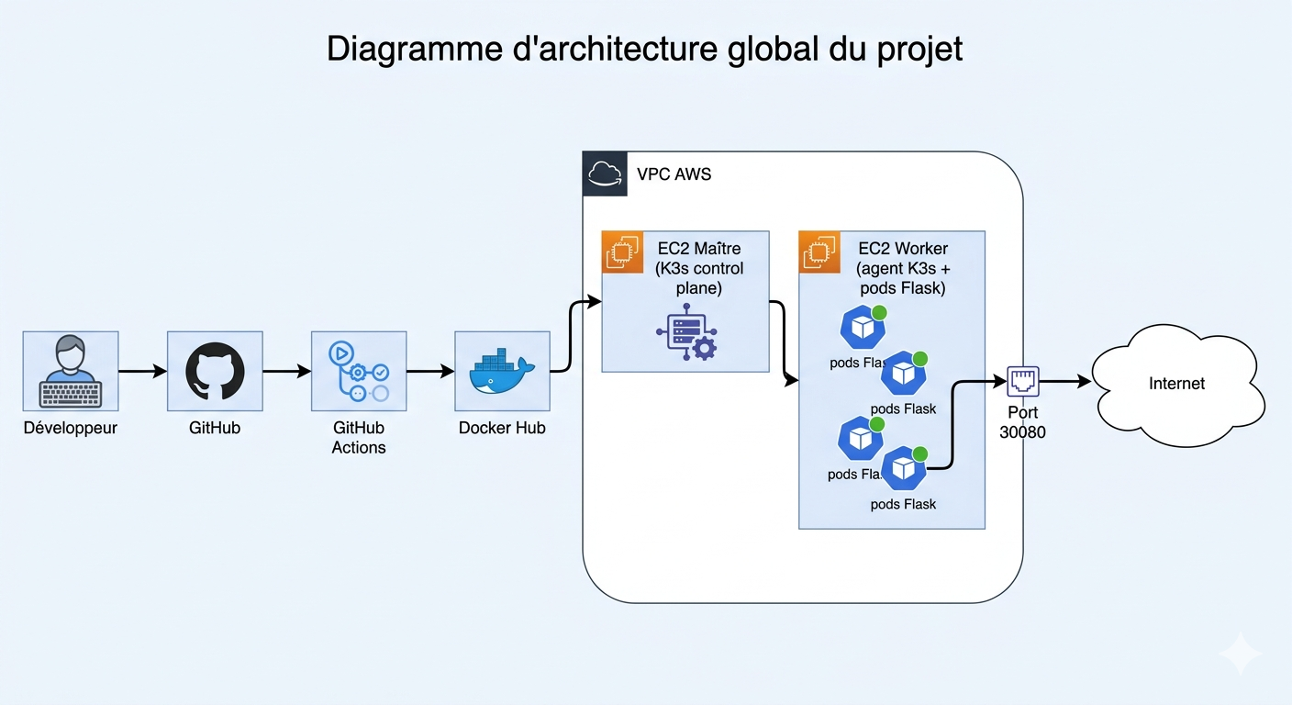
Vue d'ensemble & Architecture
Objectif : Créer une infrastructure DevOps complète sur AWS (tier gratuit) — application conteneurisée, provisionnement automatisé, orchestration Kubernetes et pipeline CI/CD bout-en-bout.

Slide 4
Choix des Outils & Justification
AWS EC2 t3.micro
Terraform
Tier gratuit — 750h/mois, Ubuntu 22.04 LTS
Infrastructure as Code — reproductible, versionné
Ansible
K3s (Kubernetes)
Configuration sans agent via SSH, basée sur des rôles
Kubernetes léger — 480 Mo RAM vs 2 Go pour kubeadm
GitHub Actions
Docker Hub
CI/CD gratuit, aucun serveur requis, zéro RAM sur EC2
Registre public gratuit, pull facile depuis le cluster

Slide 5
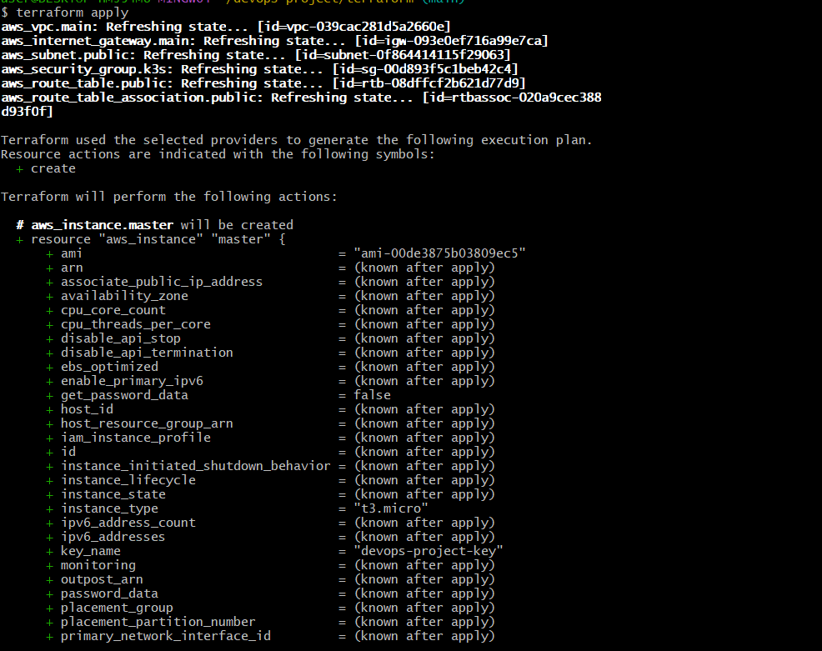
Infrastructure — Terraform
Ressources créées (8 au total)
Commandes clés
VPC — 10.0.0.0/16
Sous-réseau public — 10.0.1.0/24
Internet Gateway
Table de routage + Association
Groupe de sécurité (ports 22, 6443, 30080, 80)
EC2 Maître — t3.micro Ubuntu 22.04
EC2 Worker — t3.micro Ubuntu 22.04
terraform init
terraform validate
terraform plan
terraform apply

Slide 6
Configuration Automatisée — Ansible
rôle : common
rôle : docker
rôle : k3s
apt update + upgrade
Installer curl, wget, git, python3
Créer un fichier swap 2 Go
Définir swappiness à 10
Supprimer les anciennes versions
Ajouter la clé GPG officielle Docker
Installer docker-ce + containerd
Démarrer et activer le service Docker
Installer K3s server sur le maître
Récupérer le token de jonction
Installer K3s agent sur le worker
Télécharger le fichier kubeconfig

Slide 7
Application — Flask REST API + Docker
Endpoints de l'API
Résultats des tests — pytest
GET /
Informations de l'application et version
test_home PASSED
test_health PASSED
test_info PASSED
3 passed in 0.12s
GET /health
Statut + nom d'hôte + horodatage
GET /info
Nom du pod + nœud + environnement
[ Capture d'écran de Docker Hub montrant le dépôt abderrahmanelns/flask-devops-api publié « il y a quelques minutes », visibilité Publique ]
Points clés du Dockerfile
Base : python:3.11-slim
Exécuté en utilisateur non-root (sécurité)
Gunicorn avec 2 workers
HEALTHCHECK sur /health

Slide 8
Orchestration — Kubernetes (K3s)
namespace.yaml
configmap.yaml
Isole les ressources dans 'devops-project'
Stocke APP_ENV=production — injecté au démarrage du pod
deployment.yaml
service.yaml
2 réplicas, limites de ressources, sondes liveness/readiness
NodePort sur 30080 — expose l'app à l'extérieur

Slide 9
Kubernetes — Démo Auto-Guérison
1
2
3
4
2 pods en cours
Supprimer un pod
Kubernetes détecte
Nouveau pod automatique
flask-api-xxx-aaaaa Running
flask-api-xxx-bbbbb Running
kubectl delete pod
flask-api-xxx-aaaaa
Désiré: 2
En cours: 1
→ création déclenchée
flask-api-xxx-bbbbb Running
flask-api-xxx-ccccc Running ← nouveau
Point clé : Kubernetes réconcilie en permanence l'état réel avec l'état désiré — aucune intervention manuelle requise.

Slide 10
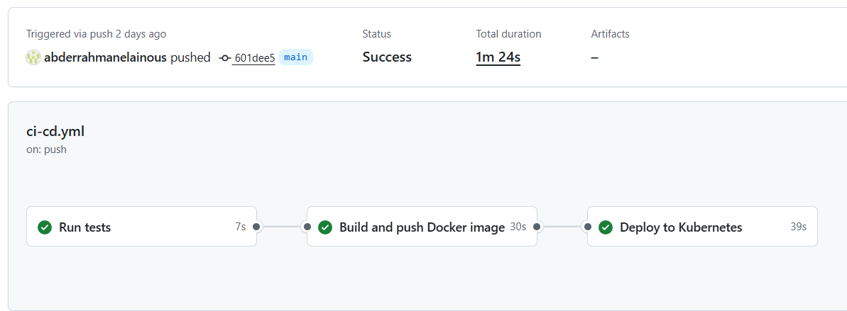
Pipeline CI/CD — GitHub Actions
git push
Tests
Build & Push
Déploiement
Développeur pousse du code sur la branche main
pytest — 3 tests doivent passer
Image Docker → Docker Hub
kubectl apply → cluster K3s
Déclencheur : tout push sur main | Durée totale : ~80 secondes | Chaque job ne démarre que si le précédent réussit
Secrets GitHub utilisés
DOCKERHUB_USERNAME
DOCKERHUB_TOKEN
EC2_MASTER_IP
EC2_SSH_KEY

Slide 11
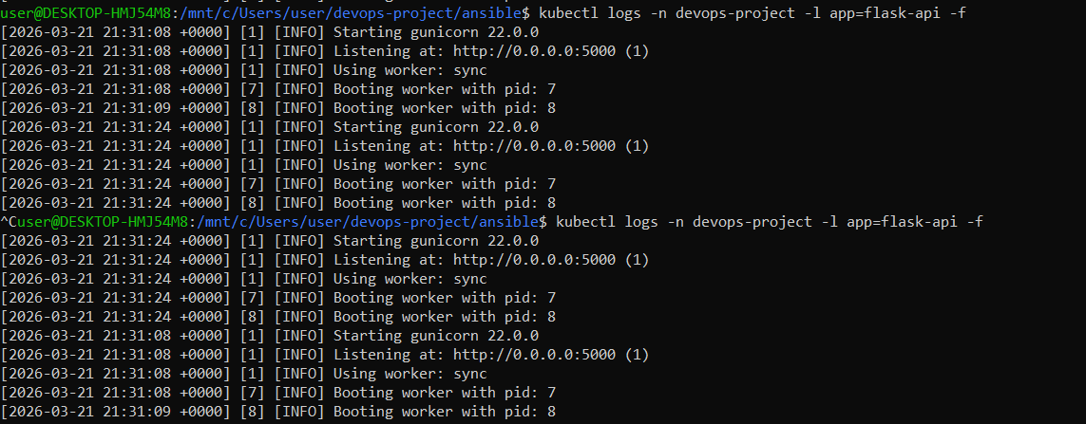
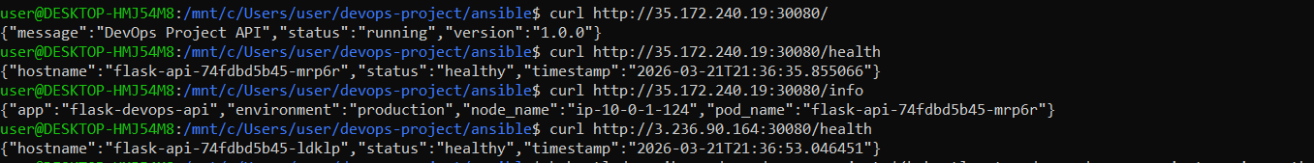
Validation en Direct
2
2
2
Instances EC2
Nœuds K3s Ready
Pods en cours
3
3
80s
Tests réussis
Jobs CI/CD verts
Durée du pipeline

Slide 12
Conclusion
Ce que nous avons réalisé
Difficultés & Solutions
Cycle DevOps complet — code en production en 80 s
Infrastructure as Code avec Terraform
Configuration automatisée des serveurs avec Ansible
Application conteneurisée sur K3s Kubernetes
Auto-guérison avec 2 réplicas
Pipeline CI/CD entièrement automatisé
t2.micro → t3.micro (changement tier gratuit)
Jenkins OOM → GitHub Actions (0 RAM sur EC2)
Erreur TLS K3s → option --tls-san
Image multi-arch → --platform linux/amd64
Clé SSH corrompue → GitHub CLI pour le secret
Améliorations futures :
Monitoring Prometheus + Grafana · Contrôleur Ingress · Charts Helm · Multi-environnements (staging/prod) · Gestionnaire de secrets (Vault)

Slide 13
Merci de votre attention
Des questions ?
GitHub : github.com/abderrahmanelainous/devops-project
Docker Hub : hub.docker.com/r/abderrahmanelns/flask-devops-api
FSBM — Université Hassan II de Casablanca | Master DSBD & IA | 2025–2026

